Slide 1
Complément – Définir et structurer des données 1 – Définition et structuration, objet, MCD, MRD
Access est un SGBDR
Système de Gestion de Bases de Données Relationnelles
Tables
Filtres, tris recherches
Requêtes
Etats
Fomulaires
Il permet de créer des bases de données multi-tables reliées par des clés externes.
Son utilisation permet :
De filtrer et trier les données,
De faire des recherches par requêtes,
De saisir des données par formulaires,
D’imprimer des états.

Slide 2
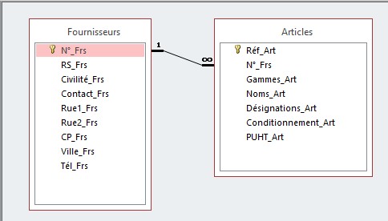
Complément – Définir et structurer des données 1 – Définition et structuration, objet, MCD, MRD
1.1 Les tables
Un SGBDR enregistre les données dans des tables

Slide 3
Complément – Définir et structurer des données 1 – Définition et structuration, objet, MCD, MRD
1.2 Le MCD
Les tables sont reliées.
Cette représentation de l’organisation des données est appelée un MCD
Modèle Conceptuel de Données

Slide 4
Complément – Définir et structurer des données 1 – Définition et structuration, objet, MCD, MRD
1.3 Le MRD
MCD
Une autre représentation de l’organisation des données consiste à lister les champs
Cette représentation est appelée un MRD
Modèle Relationnel de Données
Fournisseur : N°_frs, RS_Frs, Civilité_Frs, Contact_Frs, Rue1_Frs,Rue2_Frs, CP_Frs, Ville_Frs, Tel_Frs
Articles : Réf_Art, N°_Frs#, Gammes_Art, Désignation_Art, conditionnement_Art, PUHT_Art

Slide 5
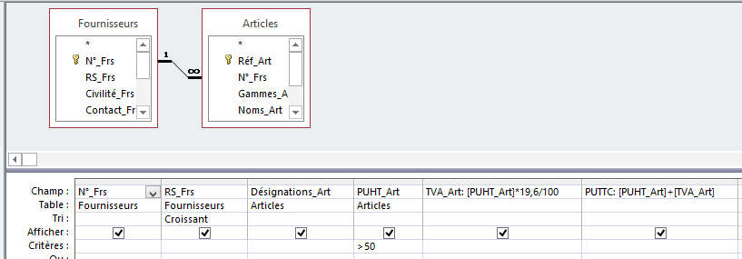
Complément – Définir et structurer des données 1 – Définition et structuration, objet, MCD, MRD
1.4 Les requêtes
Elles interrogent la base de données et affichent (projettent) les données recherchées.
Requête
Projection du résultat
Une requête peut être créer en mode assistant ou en mode SQL

Slide 6
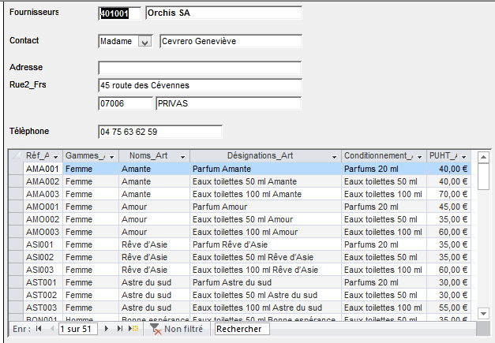
Complément – Définir et structurer des données 1 – Définition et structuration, objet, MCD, MRD
1.5 Les formulaires écran
Ce sont des mises en forme écran, qui facilitent l’utilisation de la base et la saisie des données.
Formulaire avec sous formulaire
Il s’oppose au mode feuille de données qui est en tableau

Slide 7
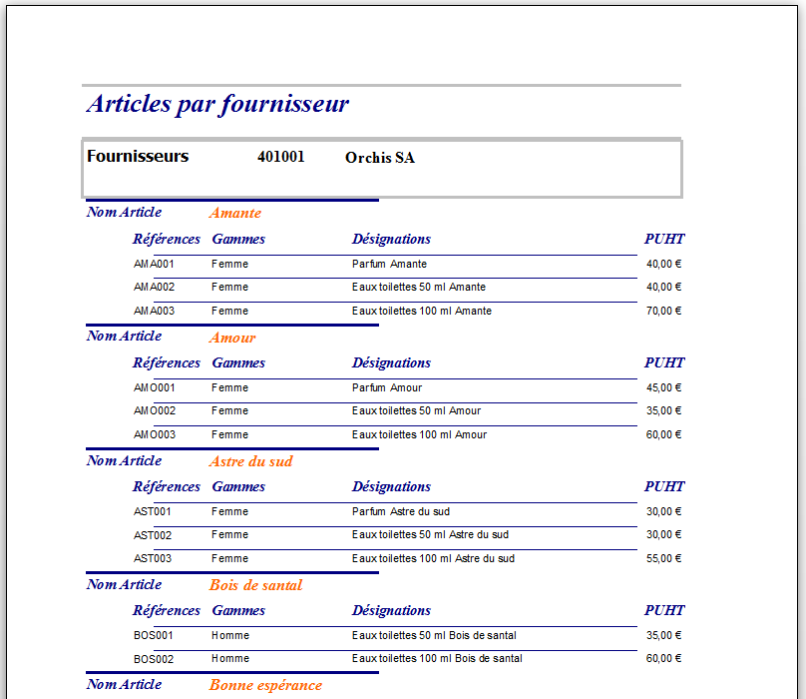
Complément – Définir et structurer des données 1 – Définition et structuration, objet, MCD, MRD
1.5 Les états d’impression
Ce sont des mises en forme d’impressions.

